Slide 1
组合数学
帅天平
北京邮电大学数学系
Email: tpshuai@bupt.edu.cn

Slide 2
第1章 鸽巢原理
1.1 鸽巢原理：简单形式
1.2 鸽巢原理：加强形式
1.3 Ramsay数
1.4 Ramey数的推广
鸽巢原理，又叫抽屉原理，是一个重要而又初等的组合学原理，由Peter Gustav Lejeune Dirichlet 在1834年首次形式化给出，它能够解决各种有趣的问题，常常得出一些令人惊奇的结论，特别的它在计算机科学中经常出现.

Slide 3




第1章 鸽巢原理

Slide 4













第1章 鸽巢原理
一副扑克牌(除去大小王)52张中有四种花色，从中随意抽5张牌，无论怎么抽,为什么总有两张牌是同一花色的？
四种花色
抽 牌

Slide 5
1 鸽巢原理：简单形式
定理 1.1.1 如果把n+1只鸽子放入n个鸽巢，那么至少有一个鸽巢中有两只或更多的鸽子.
【例1】 在13个人中至少有两个人在同一个月过生日.
【例2】 从1到2n的正整数中任取n+1个，则这n+1个数中至少有一对数，其中一个是另一个的倍数.
证明: 设这n+1个数是 a₁,a₂,…,a_{n+1}

Slide 6
1 鸽巢原理：简单形式
对此序列中的每一个数去掉一切2的因子，直至
剩下一个奇数为止. 例如，68＝2×2×17，则去
掉2×2，只留下17. 那么我们会得到一个由奇数
组成的序列 b₁,b₂,…,b_{n+1.}
1到2n之间只有n个奇数，故序列{ b₁,b₂,…,b_{n+1}}中
至少有两个是相同的. 设b_{i} = b_{j} = b，则a_{j} = 2^{p}b_{i}，
a_{j} = 2^{q}b_{j},由于a_{i}≠a_{j}，显然，其中一个是另一个的倍数.
可以看出，应用鸽巢原理可以巧妙的解决看似复杂的问题，其关键是如何去构造问题中的“鸽子”和“鸽巢”.

Slide 7
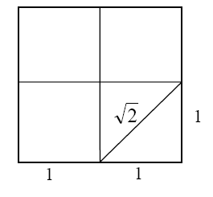
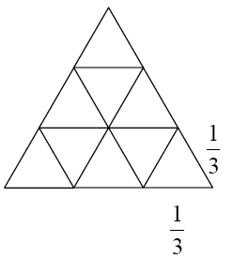
1 鸽巢原理：简单形式
【例3】 ：1)、在边长为2的正方形中任取5 点，证明：存在2 点其间距离不超过2^{1/2}
2)、在边长为1 的正三角形中任取10 点，证明：存在2 点其间距离不超过1/3

Slide 8
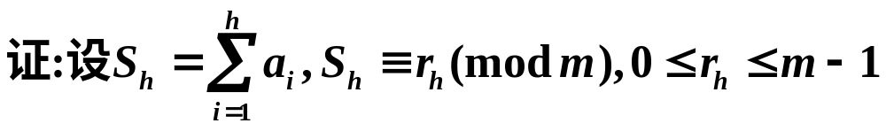
1 鸽巢原理：简单形式
【例4】 设 a₁ , a₂ , ··· , a_{m}是正整数序列，则至少
存在一个k和 l , 1≤k≤ l ≤m，使得和
a_{k} + ··· + a_{l} 是m的倍数。
h = 1 , 2 , ··· , m .
若存在 l , S_{l}≡0 (mod m)，则命题成立．
否则，1≤r_{h}≤m-1．对所有h = 1 , 2 ,··· , m．
由鸽巢原理，故存在 r_{k-1} = r_{l} , 即S_{k-1}≡ S_{l}，
不妨设 l ＞k-1．则
S_{l}－S_{k-1} = a_{k} + a_{k+1} +… + a_{l} ≡0 (mod m)

Slide 9
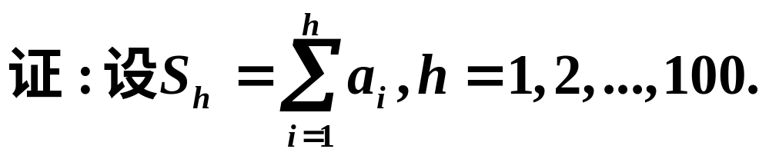
1 鸽巢原理：简单形式
【例5】 设a₁ , a₂ , ··· , a₁₀₀是由1和2组成的序
列 , 已知从其任一数开始的顺序10个数的和
不超过16．即
a_{i} + a_{i+1} +… + a_{i+9} ≤16，1≤ i ≤91
则至少存在一对h和k ，k > h，使得
a_{h+1} +… + a_{k} = 39
则
S₁<S₂<…<S₁₀₀，且 S₁₀₀ = (a₁ + … +a₁₀)
+ (a₁₁ + … +a₂₀)+… + (a₉₁ + … +a₁₀₀)

Slide 10
1 鸽巢原理：简单形式
根据假定有 S₁₀₀≤10×16 = 160
作序列S₁ , S₂ , … , S₁₀₀ , S₁ +39, … , S₁₀₀+39 .
共200项．其中最大项 S₁₀₀+39≤160+39
由鸽巢原理，必有两项相等．
而且必是前段中某项与后段中某项相等．设
S_{k} = S_{h} + 39，k>h S_{k}－S_{h} =39
即 a_{h+1} +… + a_{k} = 39

Slide 11
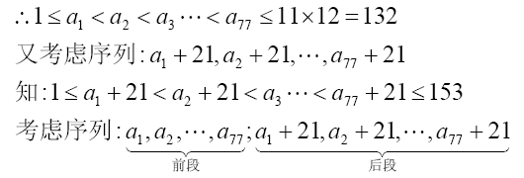
1 鸽巢原理：简单形式
类似的其他题目
【例6】 ：一位象棋大师以11 周时间准备一次比赛，他决定每天至少下一盘棋，为了不至于太累，他限定每一周不多于12 盘对局，证明，存在连续若干天，在这些天中他恰下了21 盘棋。
解 ：令a_{i}是第1天到第i天下的总盘数(i=1,2,…,77;11周共77天)

Slide 12
1 鸽巢原理：简单形式
这154个数均在1-153之间，故必有两个数相等，且容易知道这两个数是一个在前段，一个在后段，
即一个为a_{i}，一个为a_{j}+21，a_{i}=a_{j}+21立知a_{i}-a_{j}=21，j<i,即第j+1天至第i天之间总共下了21盘

Slide 13
1 鸽巢原理：简单形式
【例7】 ：证明任意给定的52 个整数中，总存在两个数，它们的和或差能被100 整除。
解：设此52个整数为a₁,a₂,…,a₅₂.被除的余数分别为r₁,r₂,…,r₅₂{0,1,…,99}.构造鸽子巢为{0},{1,99},{2,98},{3,97},…,{49,51},{50}
共51个，这52个余数必有2个落入同一个巢，比如说是r_{i，}r_{j},若它俩相等则a_{i}-a_{j}被100整除，否则r_{i}+r_{j}=100，此时a_{i}+a_{j}被100整除。

Slide 14
2 鸽巢原理：加强形式
定理 1. 2.1 设a₁,a₂,…,a_{n}都是正整数. 如果把a₁+a₂+…+a_{n}-n+1只鸽子住入n个鸽巢，那么或者第一个鸽巢至少住入a₁只鸽子，或者第二个鸽巢至少住入a₂只鸽子,…,或者第n个鸽巢至少住入a_{n}只鸽子。
证明 设将a₁+a₂+…+a_{n}-n+1个只鸽子住入n个鸽巢中. 如果对于每个i =1,2,…,n，第i个鸽巢都不能住入a_{i}或更多的只鸽子，那么所有鸽巢中的鸽子的总数不超过
(a₁-1) + (a₂-1) + … + (a_{n}-1) = a₁+a₂+…+a_{n}-n
比原鸽子数少1. 因此，必存在某个i ，使得第i个鸽巢至少含有a_{i}只鸽子.

Slide 15
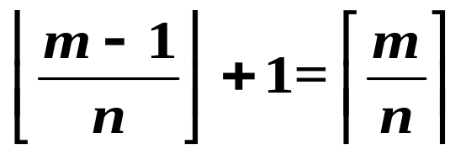
2 鸽巢原理：加强形式
在定理1.2.1中，如果令a_{i} = 2(i =1,2,…,n)，就是定理1.1.1；如果a_{i} = r(i =1,2,…,n)，则变成了：
推论 1.2.1 若把n(r-1)+1只鸽子住入n个鸽巢，那么至少有一个鸽巢中有r只鸽子住入.
也可以写成如下形式：
推论 1.2.2 若将m只鸽子放入n个鸽巢中，则至少有一个鸽巢中有不少于 只鸽子 .

Slide 16
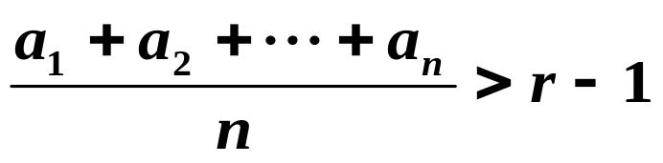
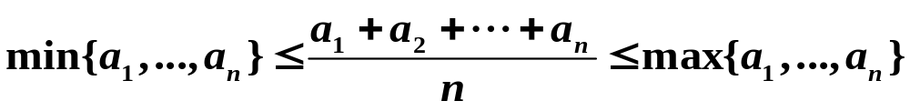
2 鸽巢原理：加强形式
推论 1.2.3 设a₁,a₂,…,a_{n}是n个整数，而且
则a₁,a₂,…,a_{n}中至少有一个数不小于r.
或者

Slide 17
2 鸽巢原理：加强形式
【例8】 若序列S ={ a₁ , a₂ , … , a_{mn+1}}中的各数是不等的，m , n 是正整数，则 S有一长
度为m+1的严格增子序列或长度为n+1的减
子序列，而且 S有一长度为m+1的减子序列
或长度为n+1的增子序列．
证１ 由S中的每个 a_{i} 向后选取最长增子序
列，设其长度为l_{i} ，从而得序列
L = { l₁ , l₂ , … , l_{mn+1} }．
若存在 l_{k}≥m+1，则结论成立．

Slide 18
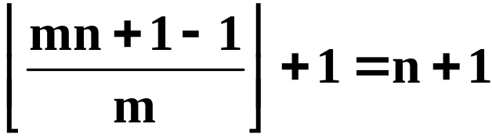
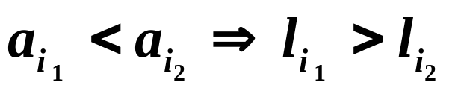
2 鸽巢原理：加强形式
否则所有的 l_{i} ∈[ 1 , m],其中必有
个相等，于是设
l_{i1} = l_{i2} = ··· = l_{in}= l_{in+1}
不妨设 i₁<i₂< ··· <i_{n+1，}
应有 a_{i1} > a_{i2} > ··· > a_{in+1} ，
否则，若
矛盾．
即有一长度为n+1的减子列．

Slide 19
2 鸽巢原理：加强形式
证２ 从a_{i} 向后取最长增子列及减子列，设
其长度分别为 l_{i} ，l'_{i} .
若对任意 i ，都有l_{i} ∈[1，m], l′_{i}∈[1，n],
不超过mn种对．
则存在 j <k，( l_{j} , l′_{j} ) = ( l_{k} , l′_{k} )
但是 若a_{j} <a_{k}，则 l_{j} >l_{k}，
若a_{j} >a_{k}，则 l′_{j} >l′_{k} ，矛盾．

Slide 20
2 鸽巢原理：加强形式
【例9】 将[ 1 , 67 ]划分为４个子集，必有一个
子集中有一数是同子集中的某两数之差．
证: 用反证法．设命题不真．
即存在划分P₁∪ P₂∪ P₃∪P₄＝[ 1，67 ]，P_{i}中不存在一个数是P_{i}中两数之差，i=1,2,3,4.
因 ⎣(67-1)/4⎦+1 = 17，故有一子集，其中至少有17
个数，设这17个数从小到大为a₁ , … , a₁₇ ．
不妨设 A={a₁ , … , a₁₇ }⊆P₁。
令b_{i}= a_{i +1} －a₁，i = 1，···，16。

Slide 21
2 鸽巢原理：加强形式
设 B＝｛b₁ , ··· , b₁₆}，B⊆ [ 1 , 67 ]。
由反证法假设，B∩P₁ = ф。因而
B⊂ ( P₂∪ P₃∪ P₄ )
因为⎣(16-1)/3⎦+1=6，不妨设{b₁ , ··· , b₆} ⊆ P₂ ，
令c_{i}=b_{i＋1}－b₁，i = 1, ···,5
设C＝{c₁ , ··· , c₅ }，C ⊂ [ 1 , 67 ]
由反证法假设，C∩( P₁∪P₂ ) =ф，故有
C ⊂(P₃∪P₄ )
因为⎣(5-1)/2⎦+1=3，不妨设{c₁ , c₂ , c₃ } ⊂ P₃

Slide 22
2 鸽巢原理：加强形式
令 d_{i}= c_{i +1} －c₁，i = 1 , 2
设 D＝{ d₁ , d₂ } , D⊂[ 1 , 67]。
由反证法假设， D∩( P₁∪P₂∪P₃ )=ф，因而
D ⊂ P₄
由反证法假设，
d₂－d₁∉ P₁∪P₂∪P₃ 且d₂－d₁ ∉ P₄ ，
故 d₂－d₁ ∉ [ 1 , 67 ]，
但显然 d₂－d₁ ∈ [ 1 , 67 ]，矛盾。

Slide 23
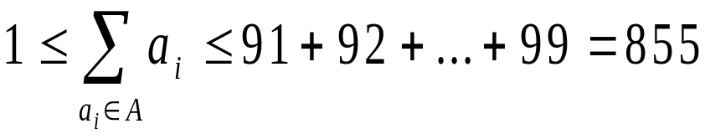
2 鸽巢原理：加强形式
【例10】 A={1,2,…,99},X是A的子集，|X|=10，试证：可以找到X的两个非空真子集Y和Z，Y∩Z=φ，使得Y的元素之和和Z的元素之和相等。
解：先求X的非空真子集的数目：
C(10,1)+C(10,2)+…+C(10,9)=2¹⁰-2=1022
另一方面，X的非空真子集A，其元素之和有：

Slide 24
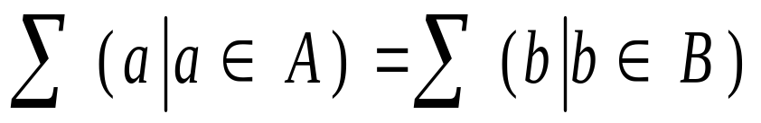


2 鸽巢原理：加强形式
非空真子集的数量有1022个，而非空真子集的元素之和小于或等于855，因此至少有两个非空真子集的元素之和相等，设这两个子集分别为A和B，使得：
如果
则结果成立。否则：
令：
Y和Z就是满足条件的两个集合。

Slide 25
2 鸽巢原理：加强形式
【例11】将上下两个同心而且同样大小的圆盘A，B分别划分成200个全等的扇形，在A盘上任取100个扇形涂上红色，其余100个扇形涂上蓝色，而B盘上的200个扇形任意地涂上红色或蓝色。证明，总可适当地转动两圆盘到某个位置，当上下的扇形互相重合时，两圆盘上至少有100对具有相同颜色的扇形重迭在一起。
（证）定义两圆盘的扇形对齐时为一种重迭格局，由于每个圆盘都分为200个扇形，故当其中一个圆盘转动时，可能出现的重迭格局有200个。对这200个格局计算同色扇形重迭的对数。

Slide 26
2 鸽巢原理：加强形式
由于A盘上红、蓝扇形各100个，因此，B盘上每个扇形（或红色或蓝色）在这200个格局里与A盘上的同色扇形各重迭100次。对B盘的每个扇形统计，在这200个格局中B盘的200个扇形与A盘同色扇形重迭在一起共20000 对。因此可计算出每一格局中同色扇形重迭的平均对数为100 。因此至少有一格局中同色扇形重迭的至少有100对。
***

Slide 27
2 鸽巢原理：加强形式
【例12】 ：设A= a₁a₂···a₂₀是10个0和10个1组成的20位２进制数。B=b₁b₂···b₂₀是任意的20位2进制数。C=b₁b₂···b₂₀b₁b₂···b₂₀= C₁C₂···C₄₀,则存在某个i,1≤i≤21,使得C_{i}C_{i+1}···C_{i+19}与a₁a₂···a₂₀至少有10位对应数字相同。
1 2 ········· 19 20 1 2 ······· 19 20
…...
…...
A
B
第 i 格
第 i +19格
...
...
...
...
C
1 2 ········ 19 20 1 ······ 19 20

Slide 28
2 鸽巢原理：加强形式
1 2 ········· 19 20
…...
A
...
...
...
...
C
1 2 ········ 19 20 1 ······ 19 20
1、假想着A如图所示从左向右一格一格移动。
2、在移动到最后时。每一个b_{j}都遍历了a₁,a₂,…,a₂₀。因A中有10个0和10个1，每一个b_{j}都有10位次对应相等。
3、在20次的移动过程中共有10×20=200位次对应相等。
4、因此必有一次相同数字的格数不少于10位

Slide 29
2 鸽巢原理：加强形式
【例13】 ：随意地给正十边形的10个顶点编上号码1,2,3,4,5,6,7,8,9,10,求证：必有一个顶点及与之相邻的两顶点之和不小于17。
证明：以A₁,A₂,A₃,…,A₁₀表示正十边形的10个顶点，
以q_{i}表示顶点A_{i}与A_{i}相邻的两顶点号码之和
求Σq_{i}
=(1+2+…+10)×3=165
因此必存在q_{i}≥17

Slide 30
2 鸽巢原理：加强形式
【例14】 ：下图中画出了3行9列共27个小方格，将每一个方格涂上红色或者蓝色，证明：无论如何涂色，其中必有至少两列它们的涂色方式完全相同。
解：每个方格的涂色方案有红和蓝2种，每列有3
个格子，因此每列有：
2×2×2=8种涂色方案。
现在有9列，根据鸽巢原理，必有至少两列它们的涂色方式完全相同。

Slide 31
2 鸽巢原理：加强形式
【例15】 ：设n是大于1的奇数，则下列数的集合：
{2-1,2²-1,2³-1,...,2^{n-1}-1,2^{n}-1}中至少存在一数被n除尽。
证：
{2-1,2²-1,2³-1,...,2^{n-1}-1,2^{n}-1}整除n可得n个余数，
除以n的余数共有0,1,2,…,n-1个。
如果{2-1,2²-1,2³-1,...,2^{n-1}-1,2^{n}-1}除以n所得余数互不相等,则结论成立。
否则：

Slide 32
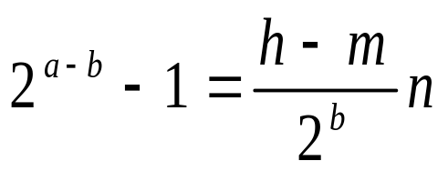
2 鸽巢原理：加强形式
设a,b≤n,a≠b, 2ª-1(modn)=2^{b}-1(modn)=r
2ª-1=hn+r,2^{b}-1=mn+r
设a>b,
2ª-2^{b}=(h-m)n
2^{b}(2^{a-b}-1)=(h-m)n
2^{a-b}-1即为所求：

Slide 33
2 鸽巢原理：加强形式
【例16】 ：能否在一个n×n的棋盘的每个方格填上1,2或3，使得棋盘上各行各列以及对角线上的数字之和都不相等。
解：棋盘上各行各列以及对角线上的数字之和共有2n+2个数。
从1,2或3中取n个数，
从1,2或3中取n个数，最大和值是3n,最小和值是n,共有2n+1个数值。
答案是否定的。

Slide 34
2 鸽巢原理：加强形式
【例17】 一个抽屉里由20件衬衫，其中4件蓝色，7件
灰色，9件红色.从中随意取出至少多少件，才能保证
有4件是同色的？保证5，6，7，8，9件同色呢？
解: 1、3×3＋1＝10保证4件同色。
2、4＋4×2＋1＝13保证5件同色。
3、4＋5×2＋1＝15保证6件同色。
4、4＋6×2＋1＝17保证7件同色。
5、4＋7＋7＋1＝19保证8件同色。
6、4＋7＋8＋1＝20保证9件同色。

Slide 35
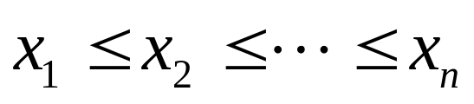
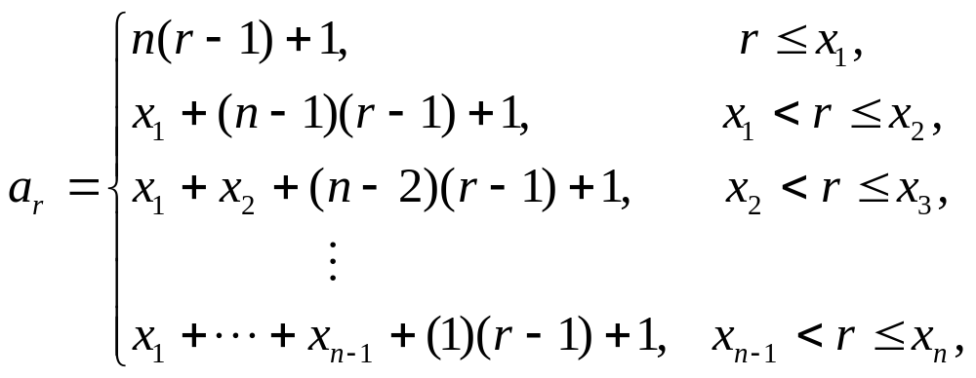
2 鸽巢原理：加强形式
定理1.2.3 假设类型i的物品有x_{i}件，i=1,2,…,n,且
从中任意取出至少a_{r}件才能保证至少有r件同类型的物品，则

Slide 36
3 Ramsey问题与Ramsey数
【引例】（Ramsey问题） 试证6个人在一起，其中至少存在3个人或互相认识，或互相不认识。
6个人设为A,B,C,D,E,F,分别用6个顶点v_{a},v_{b},v_{c},v_{d},v_{e},v_{f}表示，过此6个顶点作完全图，互相认识的两个人，对应顶点的连线着红色。
v_{f}
v_{a}
不认识的两个人对应
的顶点联线着蓝色。
v_{e}
v_{b}
v_{d}
v_{c}

Slide 37
3 Ramsey问题与Ramsey数
问题等价于证明这6个顶点的完全图的边，用红、蓝二色任意着色，必然至少存在一个红色边三角形，或者存在一个蓝色边三角形。
v_{f}
v_{a}
v_{e}
v_{b}
v_{d}
v_{c}

Slide 38
3 Ramsey问题与Ramsey数
Va点和其他5个顶点相连有5条边，每条边或着以红色，或着以蓝色。依据鸽巢原理，其中至少有3条边同色，不妨假定有3条边着以红色，
3条边的另外3个端点设为v_{e},v_{d},v_{b}。
v_{f}
v_{a}
这3个端点间的联线或同色或不同色，
v_{e}
v_{b}
v_{d}
v_{c}
若同色。则已存在一个同色三角形，如果不同色，则至少有一条边是红色，从而有同色三角形

Slide 39
3 Ramsey问题与Ramsey数
由上述推导得如下命题
命题1： 对6个顶点的完全图任意进行红、蓝两边着色，都存在一个红色的三角形或蓝色的三角形.
类似可得
命题2： 对6个顶点的完全图任意进行红、蓝两边着色,都至少存在两个同色的三角形.
命题3： 对10个顶点的完全图K₁₀任意进行红、蓝两边着色,都或者存在一个红色K₄，或者存在一个蓝色K₃
命题4： 对9个顶点的完全图K₉任意进行红、蓝两边着色,都或者存在一个红色K₄,或者存在一个蓝色K_{3.}
命题 5： K₁₈的边红,蓝２着色,存在红K₄或蓝K₄ ．

Slide 40
3 Ramsey问题与Ramsey数
对上面的几个命题进行归纳，可以得出如下定义：
定义 1.3.1 对于任意给定的两个正整数a和b，如果存在最小的正整数r(a,b)使得当N≥r(a,b)时，对K_{N}任意进行红、蓝两边着色，K_{N}中均有红色K_{a}，或蓝色K_{b}，则r(a,b)称为Ramsey数.
定理 1.3.1 对任意正整数a，b，有
（1）r(a,b) =r(b,a)
（2）r(a,2)=a

Slide 41
3 Ramsey问题与Ramsey数
定理 1.3.2 对任意正整数a≥3，b≥3，有
r(a,b)≤r(a-1,b) + r(a,b-1).
证明 令N＝r(a-1,b) + r(a,b-1),对K_{N}进行任意红、蓝两边着色. 设x是K_{N}的一个顶点,在K_{N}中与x相关联的边共有r(a-1,b) + r(a,b-1)-1条,这些边要么为红色,要么为蓝色. 由鸽巢原理知,与x相关联的这些边中,要么至少有r(a-1,b)条红色的边,要么有至少r(a,b-1)条蓝色的边.

Slide 42
3 Ramsey问题与Ramsey数
（1）这些边中有r(a-1,b)条红边. 在以这些红边相关联的r(a-1,b)个顶点构成的完全图K_{r(a-1,b)}中,必有一红色K_{a-1}或蓝色K_{b}. 若有红色K_{a-1}，则它加上顶点x以及x与K_{a-1}之间的红边，即构成一个红色K_{a}；否则，就有一个蓝色K_{b}.
（2）这些边中有r(a,b-1)条蓝边. 在以这些蓝边与x相关联的r(a,b-1)个顶点构成的完全图K_{r(a,b-1)}中，必有一个红色K_{a}或一个蓝色K_{b-1}，若有蓝色K_{b-1}，则它加上顶点x以及x与K_{b-1}之间的蓝边，即构成一个蓝色K_{b}；否则，就有一个红色K_{a}. 综合（1）、（2），知r(a,b)≤N.

Slide 43
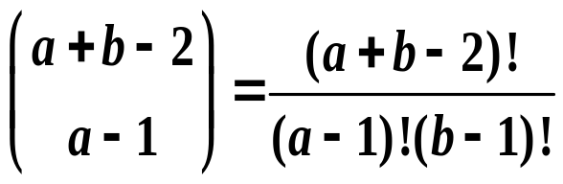
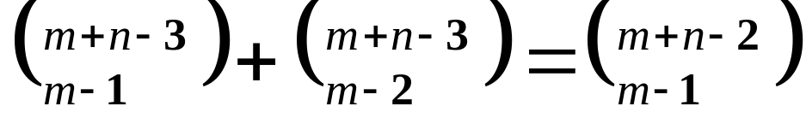
3 Ramsey问题与Ramsey数
定理 1.3.3 对任意正整数a≥2，b≥2，有
r(a,b)≤
证明 对a+b作归纳.
当a+b≤5时,a=2或b=2,由定理2.3.1知定理1.3.3成立.
假设对一切满足5≤a+b<m+n的a,b，定理成立，由定理1.3.2及归纳假设，有
r(m,n)≤r(m,n-1)+r(m-1,n)≤
所以，对任意的正整数a≥2，b≥2，定理的结论成立

Slide 44
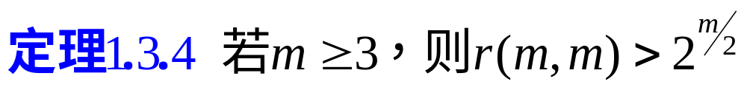
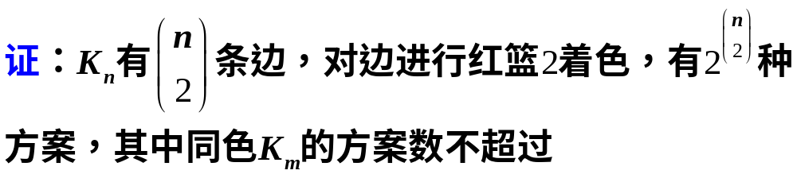
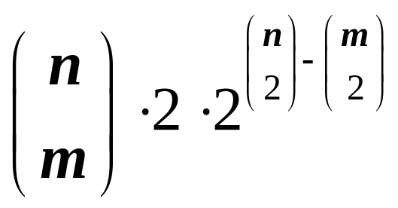
3 Ramsey问题与Ramsey数
同色边数
可红
可蓝
可任意
着色边
数
K_{m}的
个数

Slide 45
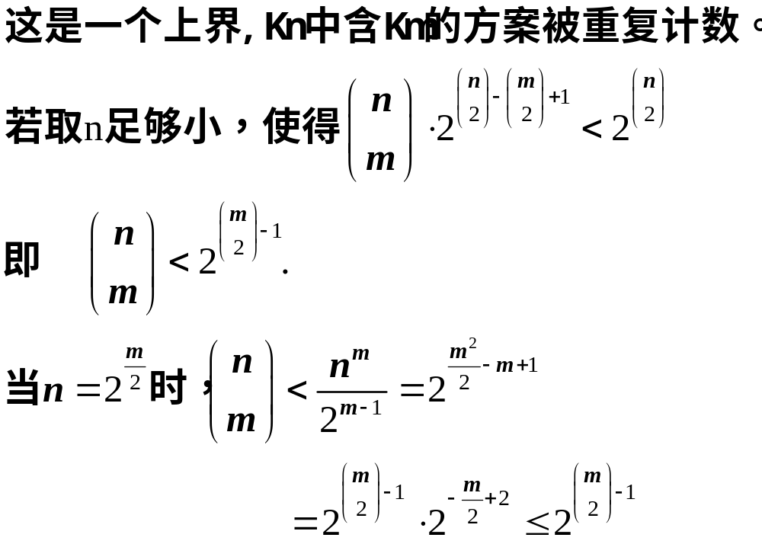
3 Ramsey问题与Ramsey数

Slide 46
3 Ramsey问题与Ramsey数
则必有K_{n}的一个２着色方案中无同色K_{m}，
由r(m ,m)定义可知，r(m , m)>n
m
2
所以 r (m , m) > 2
下面的表格给出目前已知的Ramsey数部分结果, 完全的结果可以见:
http://mathworld.wolfram/RamseyNumber.html

Slide 47
3 Ramsey问题与Ramsey数
 | 3 | 4 | 5 | 6 | 7 | 8 | 9 | 10
3 | 6 | 9 | 14 | 18 | 23 | 28 | 36 | [40, 43]
4 |  | 18 | 25 | [35,41] | [49,61] | [55,84] | [69, 115] | [80, 149]
5 |  |  | [43,49] | [58,87] | [80,143] | [95,216] | [116, 316] | [141, 442]
6 |  |  |  | [102,165] | [109,298] | [122,495] | [153, 780] | [167, 1171]
7 |  |  |  |  | [205,540] | [1, 1031] | [1, 1713] | [1, 2826]
8 |  |  |  |  |  | [282,1870] | [1, 3583] | [1, 6090]
9 |  |  |  |  |  |  | [565,6588] | [1, 12677]
10 |  |  |  |  |  |  |  | [798,23581]

Slide 48
4 Ramsey 数的推广
若将２着色改为k 着色，同色K_{a}或同色K_{b}改为同色 K_{a i} i = 1,2,…,k.即得Ramsey数 r(a₁,a₂,…,a_{k}).
对于给定的正整数 a_{i} ( a_{i}≥2),i = 1 , 2 , … , k．存在最小正整数r, 当对K_{r}用k种颜色C_{i} ( i = 1 , 2 , … , k)任意边着色．则存在 i ，出现全C_{i}色的K_{a i} (即边都是C_{i}色的a_{i}个顶点的完全图)；这个最小正整数 r 用
r (a₁ , … , a_{k})表示．

Slide 49
4 Ramsey 数的推广
定理1.4.1 对于任意的正整数a₁ , a₂… , a_{k，}有
r (a₁ , a₂ , … , a_{k})≤ r ( a₁ , r ( a₂ , … , a_{k}) )
证 设r ( a₁ , r ( a₂ , … , a_{k}) ) = p，
r (a₂ , … , a_{k}) = q；
对K_{p}的边２着色，出现第一色K_{a1}或第二色K_{q}，
用k－1种色对K_{q}的边着色，至少出现i色的a_{i}点
完全图，i = 2 , … , k．对K_{p}的边k 着色，将后
k－1种色看作同一种色，出现第一色K_{a 1}或另一
色(k－1种色看作另一色）的K_{q}．即出现第i 色
K_{a i} ，i = 2 , … , k. 故 r (a₁ , a₂ , … , a_{k})≤ p

Slide 50
4 Ramsey 数的推广
例 r ( 3 , 3 , 3) = 17
证 设三色为 r ,b ,g．则对K₁₇的任一顶点v
有 d_{r}(v) + d_{b}(v) + d_{g}(v) = 16；因⎡16/3⎤=6 ,
故任一顶点与其他顶点的连线中，至少有
６条同色．不妨设d_{r}(v₁)≥6, (v₁v₂)…(v₁v₇)
都是红边．从而可得如下判断树．

Slide 51
4 Ramsey 数的推广
K₆(v₂···v₇)中无红边 ?
Y
N
K₆(v₂···v₇)中有红边
K₆(v₂···v₇)中蓝绿２着色
设(v₂v₃)为红边
△v₁v₂v₃是红色的
有蓝K₃或绿K₃
原题得证．

Slide 52
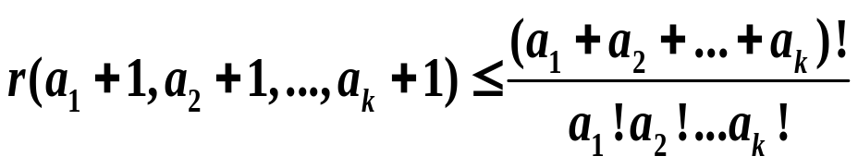
4 Ramsey 数的推广
定理1.4.2 对于任意的正整数a₁ 2, a₂ 2 … , a_{k} 2 ，有
r (a₁ , a₂ , … , a_{k})≤ r ( a₁ -1,a₂ , … , a_{k}) + r ( a₁,a₂ -1, … , a_{k})+…+
r ( a₁,a₂ , … , a_{k}-1)
定理1.4.3 对于任意的正整数a₁ , a₂… , a_{k，}有

Slide 53
4 推广
广义Ramsey 数的一个应用----许尔(Schur)定理的证明。
Schur定理：对任意的正整数n,都存在一个整数f_{n}使得无论将集合{1,2,…,f_{n}}划分成哪n个子集合，总有一个子集中有三个数x,y,z（不一定不同），使满足 x+y=z。
集合划分 (有限划分) ：
给定集合A，A的一组子集族{A₁,A₂,…A_{m}}称为A的一个划分(诸A_{i}均为A的子集），若A_{i}A_{j}=，对任意的ij，且_{i=1}^{m}A_{i}=A.

Slide 54
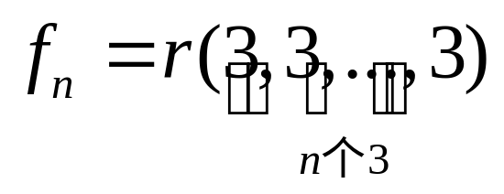
4 Ramsey 数的推广
Schur定理的广义Ramsey 数证明。
Schur定理：设{A₁,A₂,…A_{n}}是集合{1,2,…,f_{n}}的任意一个划分，则总有一个子集A_{i}中有三个数x,y,z（不一定不同），使满足 x+y=z。
这里
记满足上述条件的正式f_{n}的最小值为s_{n}，则有
s₁=2,s₂=5,s₃=14

Slide 55
4 Ramsey 数的推广
定理1.4.5(Ramsey定理) 设q₁ , q₂ , … , q_{n}是正整数，且q₁ t, q₂ t … , a_{n} t ，则必有最小的正整数
N(q₁ , q₂ , … , q_{n；}t)，使得当m N(q₁ , q₂ , … , q_{n；}t)时，对任意有m个元素的集合S (|S|=m),将S的全体t元子集任意分放到n个盒子里，那么，要么有S中的q₁元素，它的所有t元子集全在第一个盒子里，要么有S中的q₂元素，它的所有t元子集全在第二个盒子里，
要么有S中的q₃元素，它的所有t元子集全在第3个盒子里,….,要么有S中的q_{n}元素，它的所有t元子集全在第n个盒子里，

Slide 56
4 Ramsey 数的推广
特殊情形：
N(q₁ , q₂ , … , q_{n；}1)= q₁ + q₂+ …+ q_{n}-n+1
N(q₁ , q₂ , … , q_{n；}2)= r(q₁ , q₂ , … , q_{n})
N(q₁ , q₂ =t；t)= q₁
N(q₁=t, q₂ ；t)=q₂

Slide 57
作业
2，4，6，9，11，15

